Slide 1


Онлайн-образование

Slide 2
Меня хорошо видно && слышно?
Ставьте , если все хорошо
Напишите в чат, если есть проблемы
+

Slide 3

Защита проекта
Тема: Внедрение дуал-стека IPv4/IPv6 для организации отказоустойчивой работы ядра сети предприятия, на основе оборудования CISCO
фото
Захаров Ф.В.

Slide 4

План защиты
Цели проекта
Что планировалось
Используемые технологии
Что получилось
Схемы/архитектура
Выводы

Slide 5
Цели проекта
1
Получить инфраструктуру, способную прогнозируемо
работать в случае отказа каких-либо её элементов:
2
Автоматическое восстановление сервиса доступа
к услуге Интернет с кратковременной деградацией
3
Настройка дублирующего оборудования соответствующего уровня
(Access, Distribution, Core, EDGE), которое берет на себя
нагрузку отказавшего узла
4
Предусмотреть отказ ряда линков, соединяющих Access, Distribution,
Core, EDGE – с возможной частичной деградацией пропускной
способности, но сохранением доступа к сервисам
5
Предусмотреть отказа в работе соответствующего протокола IPv4 или IPv6:
это не должно стать причиной проблемы с доступом к ресурсам
при наличии соответствующих A-записей DNS

Slide 6

Что планировалось
1
Получить опыт в проектировании отказоустойчивой
инфраструктуры, способную обеспечить работу в случае
отказа каких-либо элементов инфраструктуры
2
Выделение фигурой/маркером инфы
Изучить способы дублирования физического оборудование
уровня Access, Distribution, Core, EDGE (Stack,
Модульность, избыточные линки, резервные ноды)
3
Рассмотреть способы создания отказоустойчивого
подключение к двум ISP (PBR или AS, то есть
провайдеро-независимые адреса)
4
Логика работы хостов в режиме Dual Stack IPv4/IPv6 с
применением методов динамического выделения
IP-адресов (DHCP Cisco, DNS Windows Server 2016)
Одна мысль на слайде
без картинок
Использование цифр для опроса
0-9
5
Опробовать на практике построение
отказоустойчивых VPN-туннелей - GRE без
шифрования с редистрибуцией маршрутов)

Slide 7
Используемые технологии
1
Виртуализация на базе GNS3 и L2/L3 Cisco IOS
2
Выделение фигурой/маркером инфы
LACP - физическое резервирование L3 линков
3
OSPFv2/OSPFv3 – один из сегментов полностью OSPFv3,
с редистрибуцией маршрутов IPv6 перфиксов
4
BGP для отказоустойчивого ISP-подключения
Одна мысль на слайде
без картинок
Использование цифр для опроса
0-9
5
Windows Server 2016 - роль DHCP, DNS

Slide 8
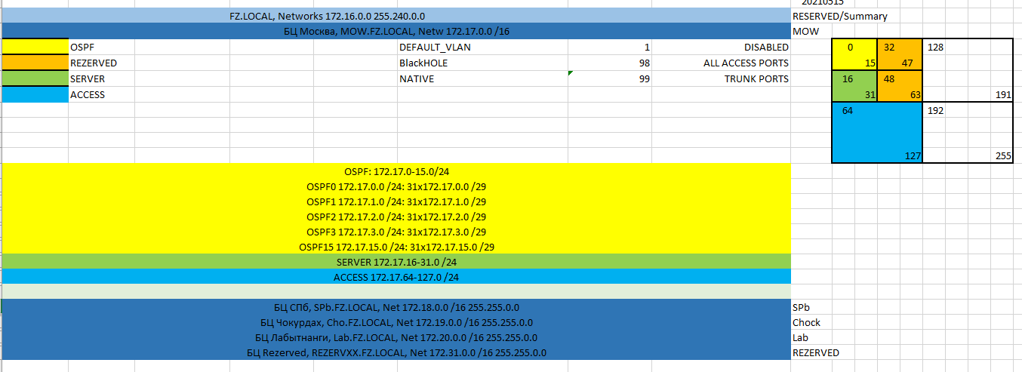
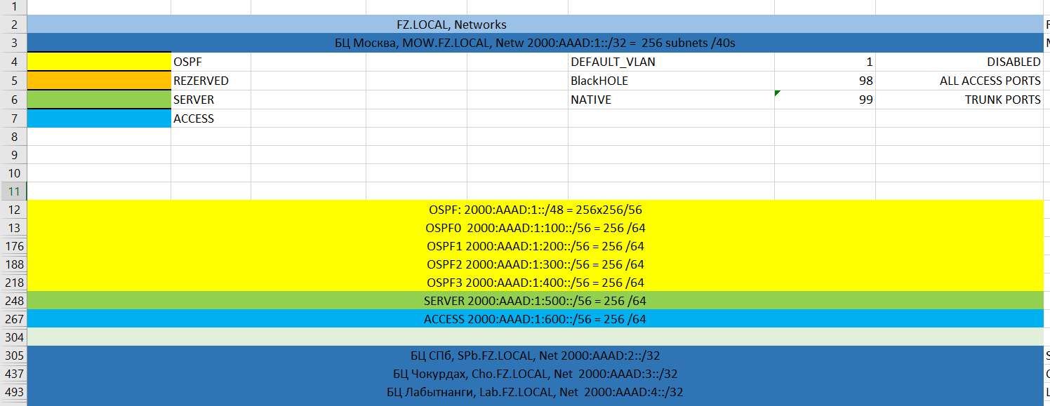
Что получилось
- Разработано адресное пространство ЦО и регионов с учетом выделения сетевых сегментов под сервисы/области использования. DUAL Stack IPv4/IPv6

Slide 9
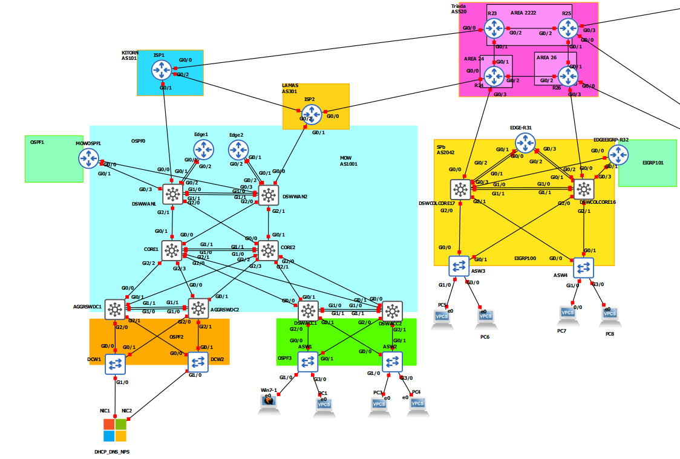
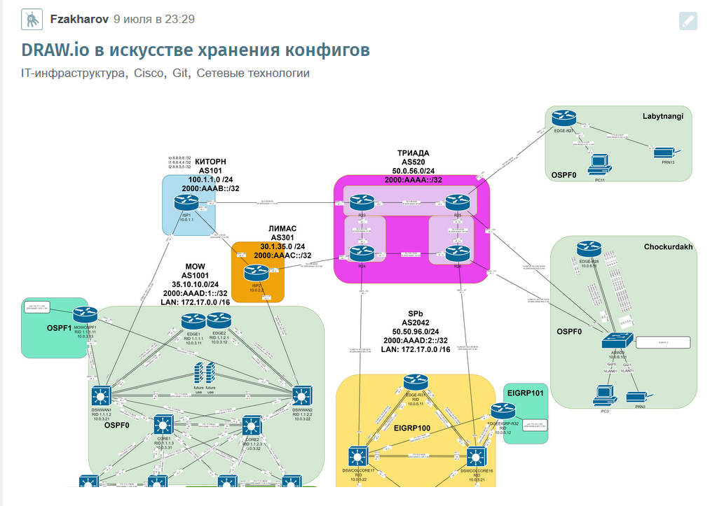
Что получилось
- В системе виртуализации GNS3 построена типовая инфраструктура ЦО и дочернего общества с выделением ACCESS/Distribution/CORE. Схема отрисована в редакторе DRAW.io Найден оригинальный способ хранения конфигураций оборудования в привязке к прорабатываемой технологии.
Опубликована статья на хабре (https://habr.com/ru/post/566992/)
и видео на youtube (https://www.youtube.com/watch?v=UtD9xPK3C7k&t=2s)

Slide 10
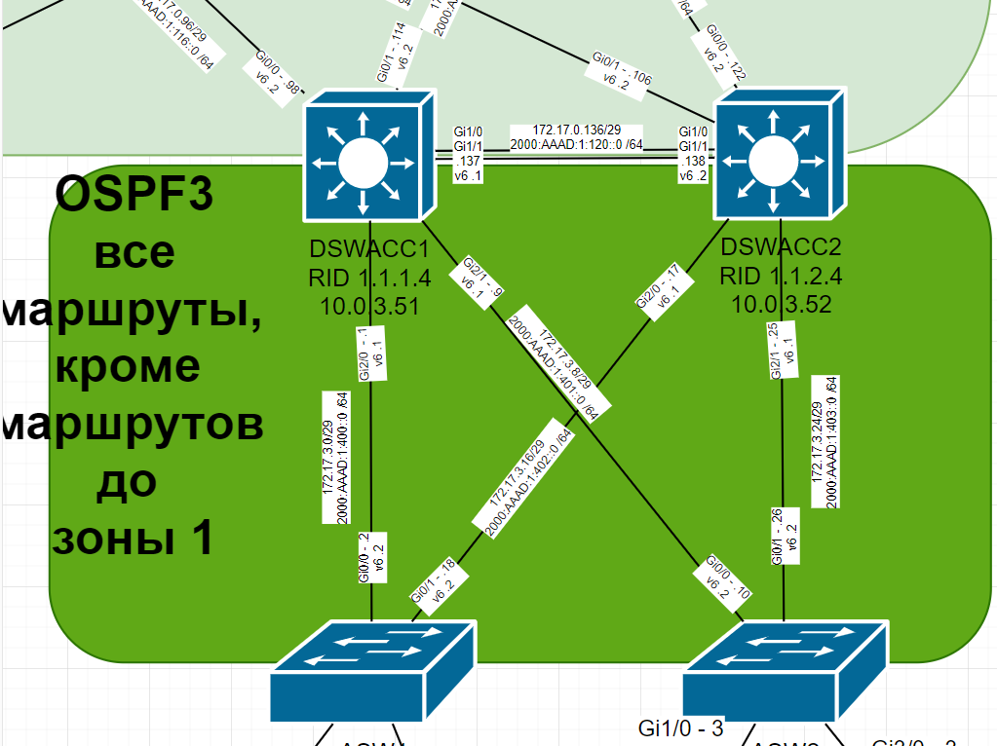
Что получилось
Настроены L3-связность всех линков ACCESS/Distribution/CORE оборудования ЦО. Это создало базу для использования одного из IGP. Выбран был OSPF, так как это не проприетарный протокол (в отличии от EIGRP) и он может работать на оборудовании разных производителей.
В ходе проекта выяснилось что OSPFv2 на используемом имидже не предоставляет возможность фильтрации IPv6, поэтому была применена настройка OSPFv3 с редистрибуцией префиксов. Настроены дополнительно
ospfv3 2, ospfv3 3
DSWACC1#show run | sec ospf ip ospf 1 area 0 ospfv3 2 ipv6 area 0 ospfv3 2 ipv4 area 0 ip ospf 1 area 0 ospfv3 2 ipv6 area 0 ospfv3 2 ipv4 area 0 ip ospf 1 area 0 ospfv3 2 ipv6 area 0 ospfv3 2 ipv4 area 0 ospfv3 3 ipv6 area 3 ospfv3 3 ipv4 area 3 ospfv3 3 ipv6 area 3 ospfv3 3 ipv4 area 3

Slide 11
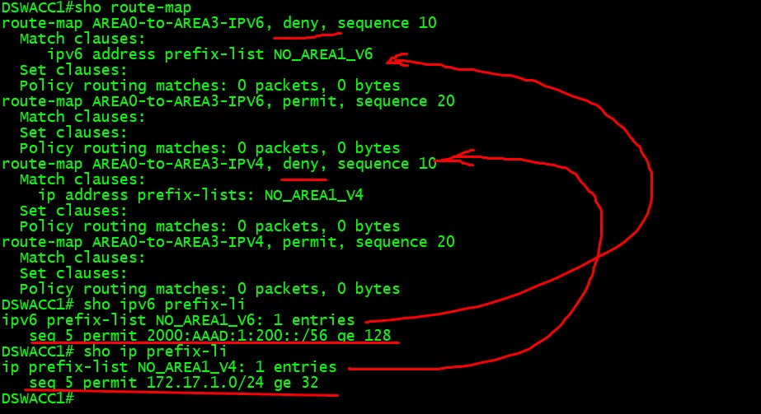
Что получилось
Так фильтруется прифекс AREA1
router ospfv3 2 router-id 1.1.1.4 ! address-family ipv4 unicast redistribute ospf 3 exit-address-family ! address-family ipv6 unicast redistribute ospf 3 exit-address-family router ospfv3 3 router-id 1.1.1.4 ! address-family ipv4 unicast redistribute ospf 1 route-map AREA0-to-AREA3-IPV4 redistribute ospf 2 exit-address-family ! address-family ipv6 unicast redistribute ospf 2 route-map AREA0-to-AREA3-IPV6 exit-address-family

Slide 12
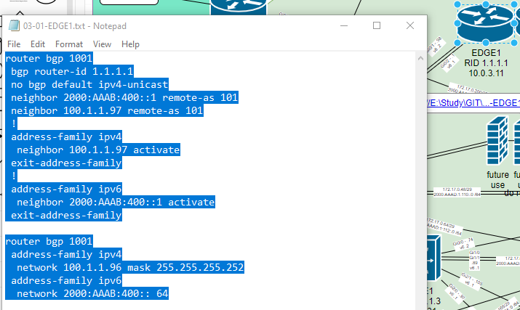
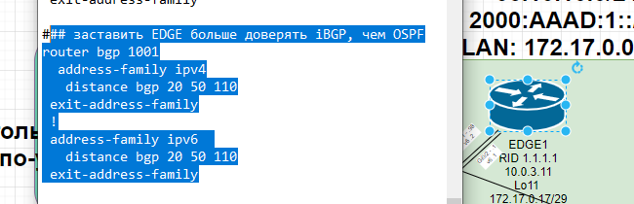
Что получилось
Вариант использования BGP- подключение к ISP 1,2 показался наиболее интересным. Были запроектированы номера AS и несколько провайдеро-независимые сегментов для двух регионов: Москва, СПб. BGP на EDGE-оборудовании ЦО и СПб настроено с учетом DUAL Stack IPv4/IPv6.
Демонстрация
DRAW.io
Вкладка L23-BGP

Slide 13
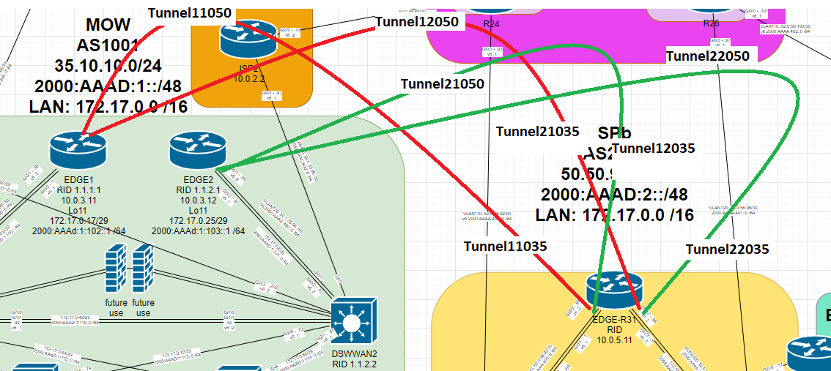
Что получилось
- Настроены VPN-туннели между офисами ЦО, СПб с редистрибуцией маршрутов из EIGRP в OSPF
### OSPF AREA15 router ospf 1 router-id 10.0.5.11 passive-interface default no passive-interface Tunnel11035 redistribute eigrp 100 metric-type 1 router ospf 2 router-id 10.0.5.12 passive-interface default no passive-interface Tunnel21035 redistribute eigrp 100 metric-type 1 router ospf 3 router-id 10.0.5.13 passive-interface default no passive-interface Tunnel12035 redistribute eigrp 100 metric-type 1 router ospf 4 router-id 10.0.5.14 passive-interface default no passive-interface Tunnel22035 redistribute eigrp 100 metric-type 1 interface Tunnel11035 ip ospf network point-to-point ip ospf 1 area 15 interface Tunnel21035 ip ospf network point-to-point ip ospf 2 area 16 interface Tunnel12035 ip ospf network point-to-point ip ospf 3 area 17 interface Tunnel22035 ip ospf network point-to-point ip ospf 4 area 18

Slide 14
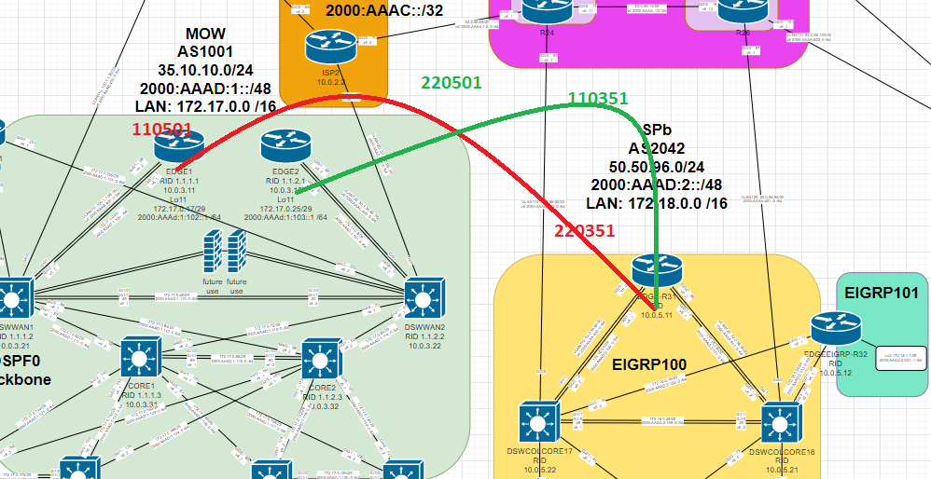
Что получилось
- VPN-туннели между офисами ЦО, СПб с редистрибуцией маршрутов из EIGRP в OSPF на адресах AS и доработанными таймерами
interface Tunnel220501 description 2-EDGE-R31-2 bandwidth 12000 ip address 172.17.15.41 255.255.255.248 ipv6 enable ipv6 address 3FFE:22::1/64 ip mtu 1400 tunnel source Loo1001 tunnel destination 50.50.96.1 no shut router ospf 1 no passive-interface Tunnel220501 ipv6 router ospf 1 no passive-interface Tunnel220501 interface Tunnel220501 ip ospf network point-to-point ip ospf 1 area 20 ipv6 ospf 1 area 20 ip ospf dead-interval 3 ip ospf hello-interval 2 ip ospf retransmit-interval 4 no shut
interface Tunnel220351 description 2-EDGE2-1 bandwidth 12000 ip address 172.17.15.42 255.255.255.248 ipv6 enable ipv6 address 3FFE:22::2/64 ip mtu 1400 tunnel source Loopback2042 tunnel destination 35.10.10.2 no shut router ospf 6 no passive-interface Tunnel220351 redistribute eigrp 100 metric-type 1 ipv6 router ospf 6 router-id 10.0.5.16 no passive-interface Tunnel110351 Exit interface Tunnel220351 ip ospf network point-to-point ip ospf 6 area 20 ipv6 ospf 6 area 20 ip ospf dead-interval 3 ip ospf hello-interval 2 ip ospf retransmit-interval 4 no shut

Slide 15
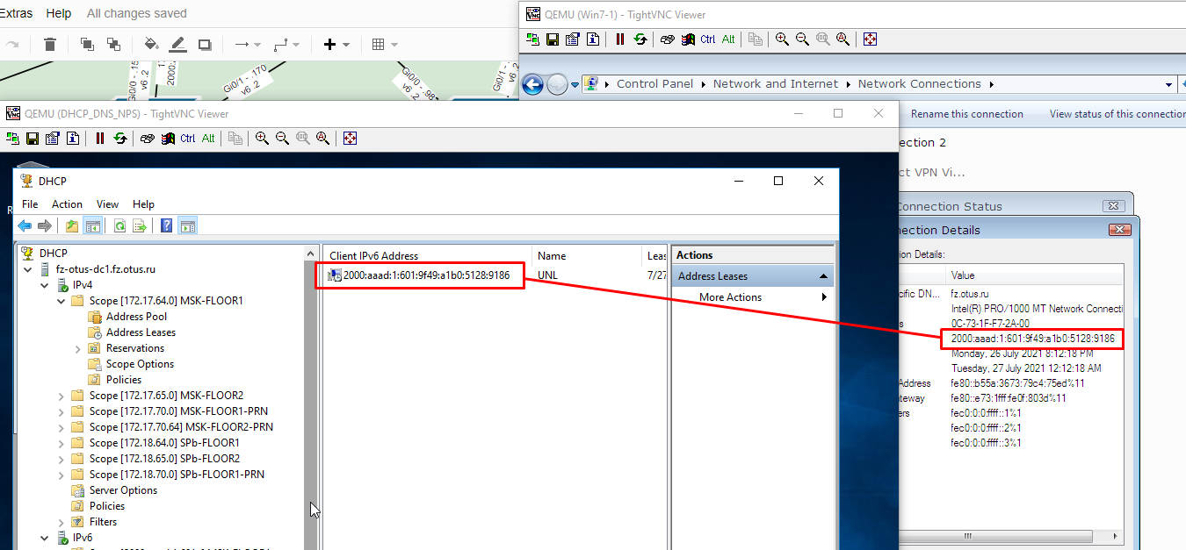
Что получилось
- В GNS3 импортирована VM с Windows Server 2016. В ЦО Настроены AD, сервисы DHCP/DNS с учетом DUAL Stack IPv4/IPv6
### Назначение ip-helper interface Vlan62 ip helper-address 172.17.16.1 ip helper-address 172.17.17.1 ipv6 nd prefix 2000:AAAD:1:602::/64 no-advertise ipv6 nd managed-config-flag ipv6 nd other-config-flag ipv6 dhcp relay destination 2000:aaad:1:500::1 ipv6 dhcp relay destination 2000:aaad:1:501::1 no shutdown no shutdown !

Slide 16
Демонстрация работы DUAL IPv4/IPv6
Физическое переключение между сетями этажа
Ip-helper в регионе
Пример отказа ISP1 с сохранением доступности WEB в сегменте Server
Логическая проблема – погас старый OSPFv2 IPv4, проверяем веб по IPv6

Slide 17

Вывод и планы по развитию
Выводы:
Поставленные задачи удалось реализовать на 100%:
Настроена отказоустойчивая сеть ЦО
Построены VPN до второго офиса
Удалось добиться автоматизации восстановления доступа к сервису интернет после аварии на каком-либо из провайдеров
Мои дальнейшие планы (на что не хватило времени в данном проекте)
DMVPN
Системы защиты туннелей (IPSEC)
Организация FlexVPN подключений
Я только к концу обучения поймал свой режим и сделал достаточно большой объем работ, но он мог бы быть еще больше.

Slide 18
Спасибо за внимание!
фото
Захаров Ф.В.
Заместитель начальника отдела эксплуатации
Компанию
Контакты: https://vk.com/abc_cisco

